Slide 1

Aspects cellulaires de la multiplication virale
L'expression du génome viral dans la cellule infectée aboutit à des altérations cellulaires diverses définissant plusieurs types d'interactions virus - cellules :
1° - le cycle productif
c'est le cycle de multiplication : il aboutit à la production de nouveaux virions. Comme il se termine par la mort de la cellule infectée (à plus ou moins brève échéance) on l'appelle aussi le cycle lytique.
La cellule infectée dans laquelle le virus se multiplie est une cellule permissive :
la permissivité d'une cellule dépend de la présence de cofacteurs cellulaires, capables d'aider l'expression du génome viral et la fabrication de particules virales

Slide 2
2° - le cycle abortif
Bien qu'ayant pénétré dans la cellule, le génome ne peut pas s'exprimer : les cellules sont des cellules non permissives : elles sont incapables d'assurer entièrement le programme des synthèses virales.
3° - la transformation cellulaire
En pénétrant dans une cellule non permissive, le virus ne peut pas se multiplier. Mais son génome peut subsister sous la forme d'un épisome : libre ou intégré dans le génome cellulaire.
L'expression de certains gènes viraux ne provoque pas la mort des cellules mais leur donne des propriétés de croissance et d'immortalité analogues à celles des cellules cancéreuses. Le virus a transformé la cellule : c'est un virus oncogène.

Slide 3
4° - les infections virales persistantes
a - l'infection latente
la primo-infection aiguë guérit.
aucune particule virale infectieuse ne peut être isolée bien que le virus soit encore présent dans l'organisme.
après stimuli, le virus "caché" peut entrer dans une phase de réactivation et des particules virales infectieuses sont produites.
les Herpesvirus sont responsables d'infections virales latentes.
Une personne ayant une infection latente n'est contagieuse qu'au cours des périodes de réactivation.
b - l'infection chronique
une infection chronique est caractérisée par la présence continuelle de virus, notamment dans le sang.
Une personne ayant une infection chronique peut transmettre le virus en permanence.

Slide 4
Le cycle de multiplication
Fixation
pénétration
décapsidation
expression du génome :
-> enzymes réplication du génome
-> protéines de capside et d’enveloppe
5. assemblage des nucléocapsides
6. libération des virions

Slide 5
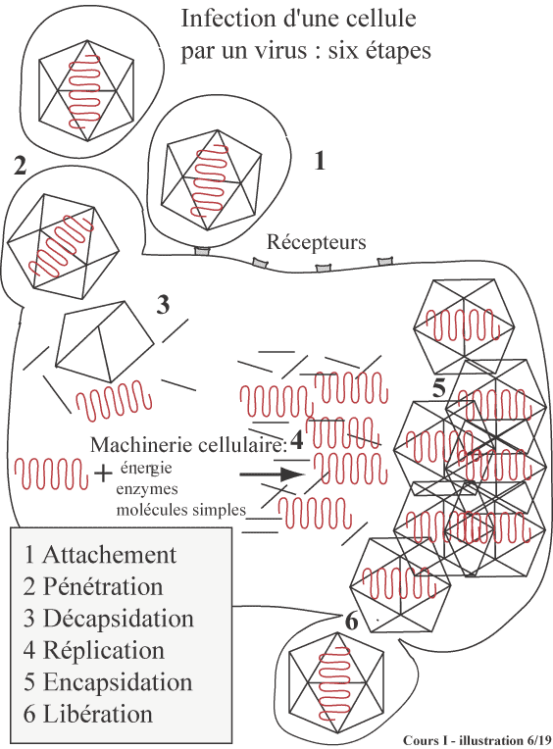

Slide 6
Attachement
l'ATTACHEMENT de la surface virale sur la surface cellulaire. Il se fait donc par des protéines de la capside pour les virus nus, par des glycoprotéines du péplos pour les virus à péplos.
Ces protéines ou glycoprotéines s'attachent à des récepteurs situés sur la membrane cytoplasmique de la cellule hôte.
Ce besoin de récepteurs cellulaires de la membrane cytoplasmique pour les virus explique qu'un virus donné ne peut infecter qu'un nombre restreint d'espèces animales (tropisme d'hôte) avec des tropismes tissulaires et cellulaires précis.

Slide 7
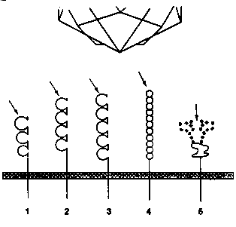

Slide 8
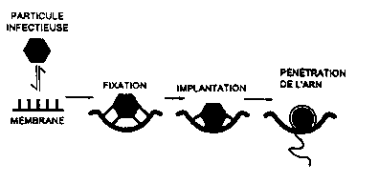
la pénétration
Selon que le virus est nu ou enveloppé, plusieurs mécanismes sont possibles :
a/ pénétration directe du génome
le procédé est peu courant. Il est utilisé par les Picornavirus :
la fixation au récepteur cellulaire déstabilise la capside fermement attachée à la membrane plasmique.
le génome s'en échappe et pénètre directement dans le cytoplasme.

Slide 9
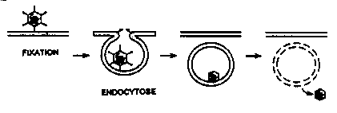
b/ endocytose seule
Ce mécanisme est commun aux virus nus et enveloppés.
Quand un ligand se fixe à son récepteur, il est endocyté. Le virion subit le même traitement :
il n'est pas pour autant dans le cytoplasme mais à l'intérieur d'une vésicule dont il doit s'échapper, soit par rupture de l'endosome, soit par franchissement de la membrane vésiculaire par le génome (cas du virus poliomyélitique).

Slide 10
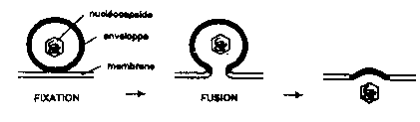
c/ fusion avec la membrane plasmique
Ce mécanisme est propre aux virus enveloppés car il requiert
l'intervention d'une autre glycoprotéine virale : la protéine
de fusion
on appelle récepteur la structure cellulaire d'attachement primaire
et corécepteur la structure cellulaire d'attachement secondaire
nécessaire pour l'étape de fusion.
L'enveloppe fusionne avec la membrane cytoplasmique et libère
la nucléocapside dans le cytoplasme.

Slide 11
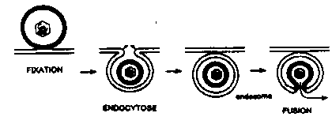
d/ endocytose puis fusion avec la membrane de l'endocyte
Ce mécanisme est également propre aux virus enveloppés.
La fixation du virus aux récepteurs cellulaires déclenche l'endocytose et le virus se retrouve captif dans la vésicule d'endocytose :
l'acidification du contenu de la vésicule d'endocytose révèle les régions hydrophobes des spicules virales qui, en s'implantant dans la membrane vésiculaire, permettent la fusion de l'enveloppe et de la membrane : la nucléocapside est libérée dans le cytoplasme

Slide 12
3° - la décapsidation
C'est une étape indispensable : la capside doit se désolidariser du génome viral pour que celui-ci puisse s'exprimer. Cette étape est encore mal connue. On sait seulement que des protéases cellulaires interviennent dans la décapsidation.
Ces 3 étapes, fixation, pénétration, et décapsidation échouent
très souvent pour plusieurs raisons :
- fixation sans endocytose ou sans fusion
- endocytose sans libération de la nucléocapside
destruction du génome viral par des nucléases
une cellule =10.000 à 500.000 récepteurs
que de nombreuses particules virales peuvent se fixer à une
cellule,
et que, par conséquent, de nombreux génomes sont introduits
à l'intérieur de la cellule infectée.

Slide 13
4° l'éclipse
Malgré son nom, la phase d'éclipse correspond à la multiplication
virale proprement dite.
Quel que soit le virus, la multiplication se fait en deux étapes plus
ou moins distinctes :
la réplication du génome
la transcription des nouveaux génomes en ARN-messagers
dont la traduction assure la formation des protéines
nécessaires à la construction de la capside et de l'enveloppe.
Cette multiplication s'accompagne le plus souvent d'une
inhibition des fonctions cellulaires.

Slide 14
les virus à ADN
Pour ces virus, une première transcription conduit à la synthèse
de protéines dites précoces, qui interviennent en particulier
dans la réplication du génome viral :
en général, les protéines précoces ne sont pas incorporées dans
les futurs virions, ce sont des protéines non structurales,
intervenant dans la réplication du génome.
Le génome est répliqué. Puis, une transcription de ces répliques
conduit à la synthèse des protéines tardives : ce sont les
protéines de structure, c'est-à-dire les protéines de capside
et d'enveloppe.

Slide 15
les virus à ARN
Le processus diffère selon la nature de l'ARN génomique :
- s'il s'agit d'un ARN + , il se comporte comme un ARN-messager et il est immédiatement traduit en protéines. Parmi ces protéines, une réplicase permettra la synthèse de l'ARN complémentaire (ARN - ) qui servira de matrice pour la synthèse des nouveaux génomes. C'est à partir de ces nouveaux génomes que les protéines de structure sont synthétisées.
- s'il s'agit d'un ARN - , il ne peut être traduit directement par les ribosomes et doit donc être préalablement transcrit en ARN-messagers par une transcriptase virale associée au génome.

Slide 16
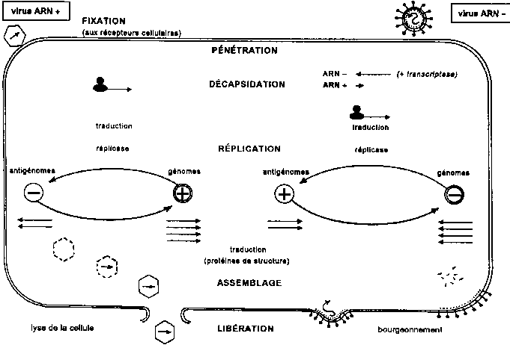

Slide 17
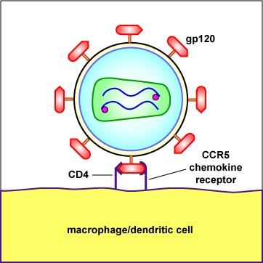
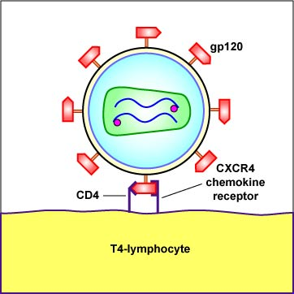
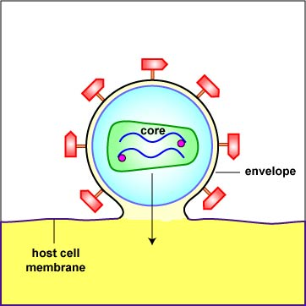
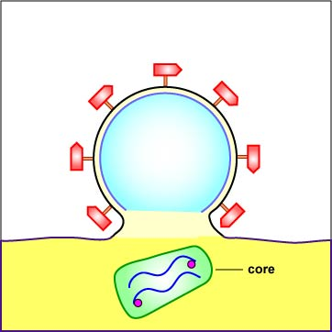

Slide 18
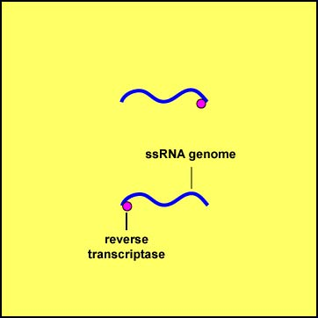

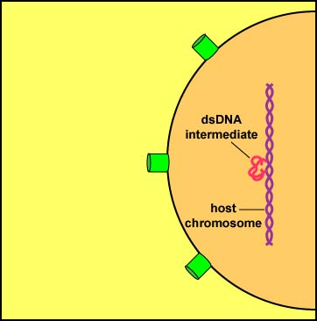
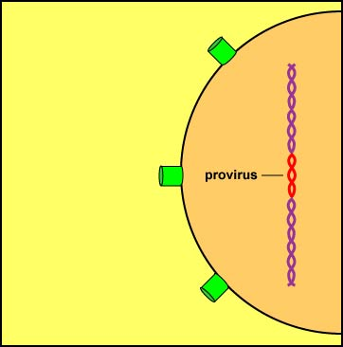

Slide 19
le voyage des protéines de structure
les protéines de capside
Les protéines de capside migrent vers le noyau pour la plupart des virus à ADN et restent dans le cytoplasme pour la plupart des virus à ARN.
les glycoprotéines d'enveloppe
Les glycoprotéines d'enveloppe sont synthétisées par les ribosomes liés au réticulum endoplasmique (RE). Elles sont insérées, par une séquence hydrophobe, dans la membrane du RE.
Elles sont glycosylées, puis transportées à l'appareil de Golgi où certaines spicules subissent un clivage protéolytique indispensable à leurs fonctions.
Une vésicule les achemine enfin vers une membrane cellulaire : la vésicule fusionne avec la membrane.

Slide 20
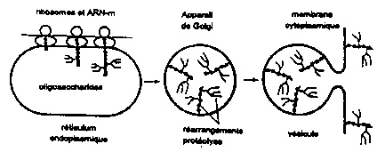
5°- l'assemblage
La phase d'assemblage marque la fin de la période d'éclipse commencée avec la décapsidation.
Les protéines de capside s'assemblent autour des nouveaux génomes, ou forment une procapside perméable à l'acide nucléique génomique, le plus souvent par un processus d'auto-assemblage.

Slide 21
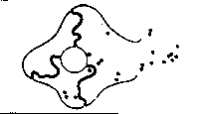
6° - libération
Les virions assemblés quittent la cellule selon trois modalités :
a/ lyse de la cellule : les virus nus
L'assemblage a lieu dans le cytoplasme (Picornavirus, Reovirus) ou dans le noyau (Adenovirus, Papovavirus, Parvovirus).
La libération des virions dépend totalement de la lyse cellulaire.

Slide 22
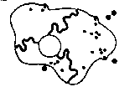
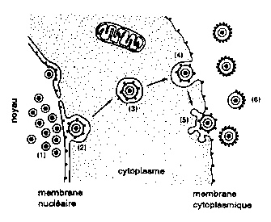
b/ le bourgeonnement : les virus enveloppés
.
c/ transport : les Herpesvirus

